Slide 1
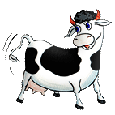
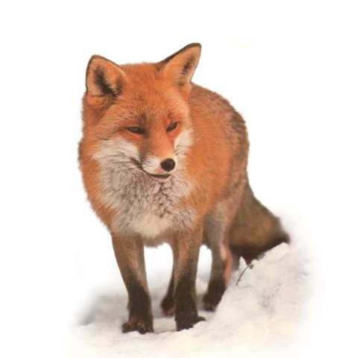
Дикие и домашние животные

Slide 2
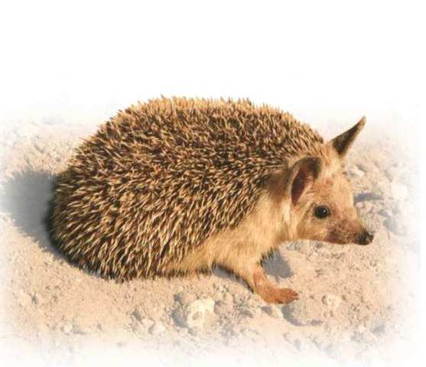
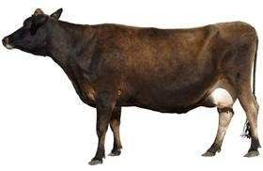
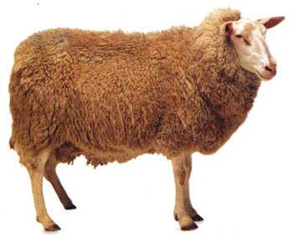
Животные
Дикие Домашние

Slide 3
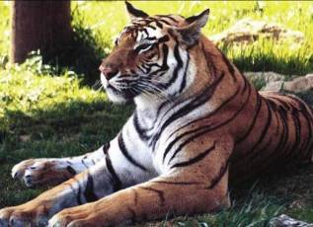
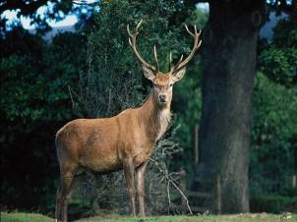
Дикие животные
Живут самостоятельно в природе: добывают себе пищу, строят себе жилища, ухаживают за своим потомством.

Slide 4
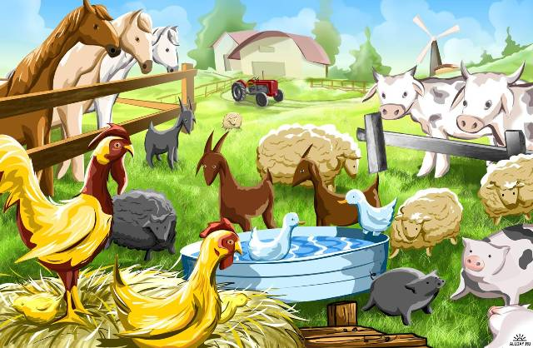
Домашние животные
Домашних животных разводят люди. Люди кормят их и защищают, строят для них жилища, заботятся об их потомстве.

Slide 5
Как появились домашние животные?
Давным-давно, когда ещё не было городов, машин и книг,
люди жили в пещерах. Они боялись огромных страшных
хищников. Древним людям было голодно, очень редко
находили они себе пищу. Однажды один разумный человек
стал подкармливать волков, которые ходили возле его
жилья. Постепенно волки стали добрее, а их детёныши
привязались к человеку, стали жить рядом с ним. Они
были уже не дикими, а домашними. Так появились собаки.
Собаки научились охранять человека от врагов, помогать
ему искать и добывать пищу. Шло время, число друзей
человека среди животных росло. Теперь человек уже не
может жить без своих домашних друзей и помощников.

Slide 6
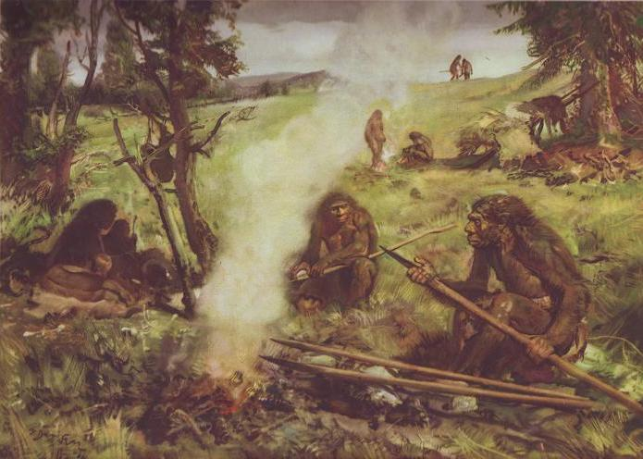
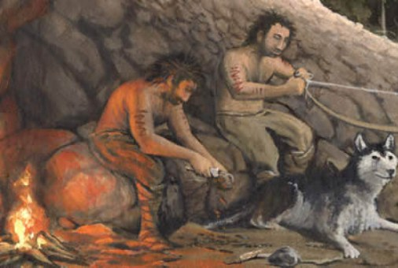
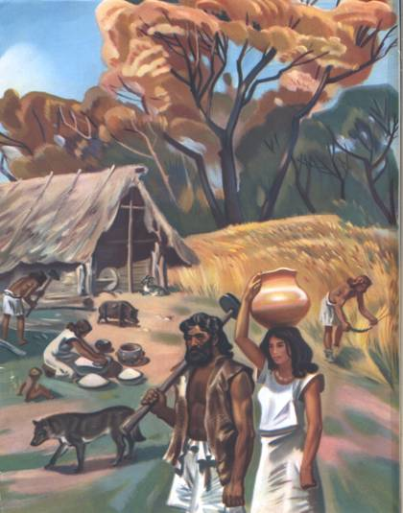

Slide 7
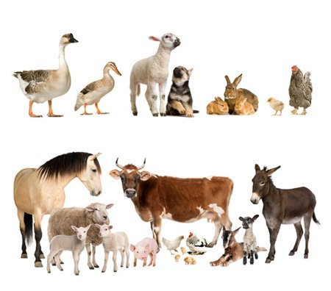
Какую пользу приносят домашние животные человеку?
Пища
Материалы
Общение
Работа

Slide 8
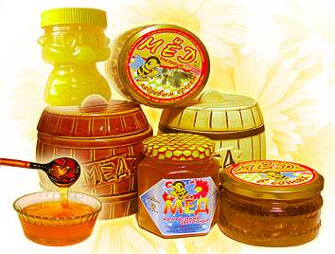
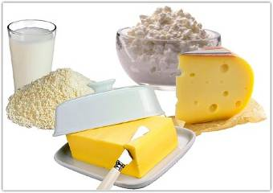
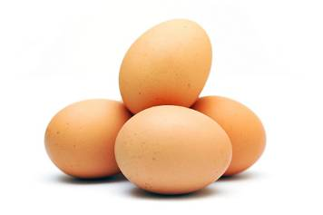
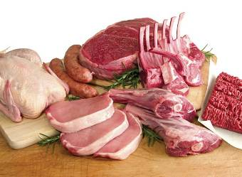
Продукты питания животного происхождения.

Slide 9
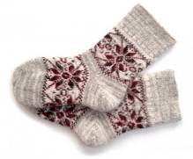
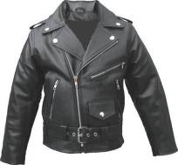
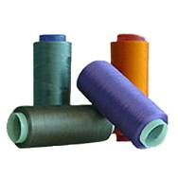
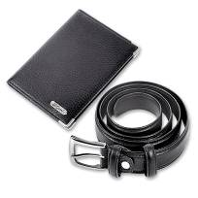
Домашние животные – источник материалов.

Slide 10
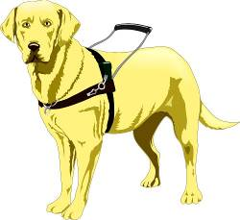
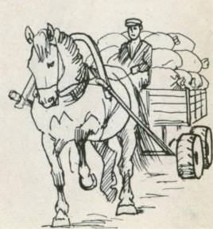
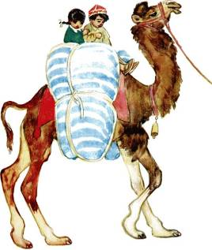
Домашние животные – помощники человека.

Slide 11
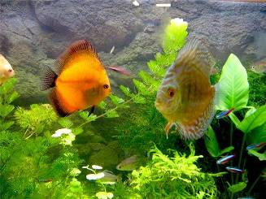
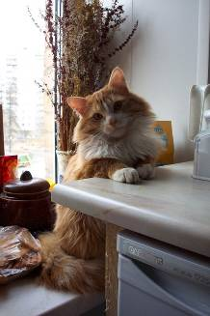
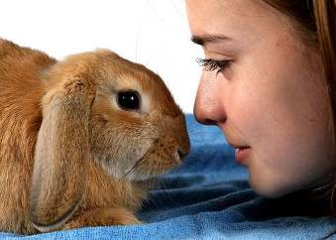
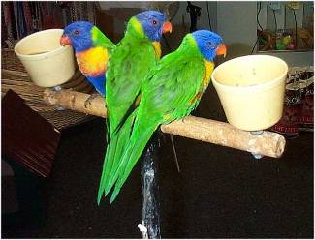
Домашние любимцы.

Slide 12
Спасибо!

